Slide 1
Mobilité en Suisse et à l’international

Slide 2
Plan du cours
Quelques chiffres…
Mobilité douce: quels enjeux?
Suisse: stratégies et mesures pour promouvoir le vélo
Etudes de cas:
    Genève, la Voie Verte
    Copenhague, un exemple à suivre?
Mobilité et COVID19
2

Slide 3
Quelques chiffres…
3

Slide 4
Quelques chiffres…
(Suisse, 2015)
La voiture reste largement le moyen de transport le plus utilisé en Suisse: 10’370km par personne et par an
Les déplacements à pied et à vélo (y c. vélo électrique) ne représentent que 8% des distances parcourues, mais 41% du temps de trajet journalier.
Source: PANORAMA, Office fédéral de la statistique, mars 2019
4

Slide 5
Quelques chiffres…
(Suisse, 2015)
Principal motif de déplacement: LES LOISIRS
Source: OFS
5
Notes:
DIFFERENCES TRAVAIL ET ACTIVITE PROFESSIONNELLE → PLOMBIER, PAYSAGISTES ETC…

Slide 6
Quelques chiffres…
(Suisse, 2015)
Evolution de la part modale du vélo en Suisse
Source: Microrecensement Mobilité et Transports
6

Slide 7
Quelques chiffres…
Et ailleurs?
7

Slide 8
Quelques chiffres…
Part modale du vélo dans divers pays
Source: ASG, GeoAgenda n° 2018/1: La renaissance du vélo
8

Slide 9
Quelques chiffres…
Différences entre les villes !
Source: ASG, GeoAgenda n° 2018/1: La renaissance du vélo
9

Slide 10
Mobilité douce (MD): quels enjeux?
10

Slide 11
Mobilité douce: quels enjeux?
« La mobilité douce (c'est-à-dire piétons, cyclistes, randonneurs, etc.) représente un potentiel considérable, encore inexploité, d'amélioration du système des transports, de mobilité non polluante (air, bruit, CO2) et de stimulation de la santé publique. Elle renforce l'écotourisme et permet de réduire les dépenses privées et publiques en transports.»
Source: OFROU
11

Slide 12
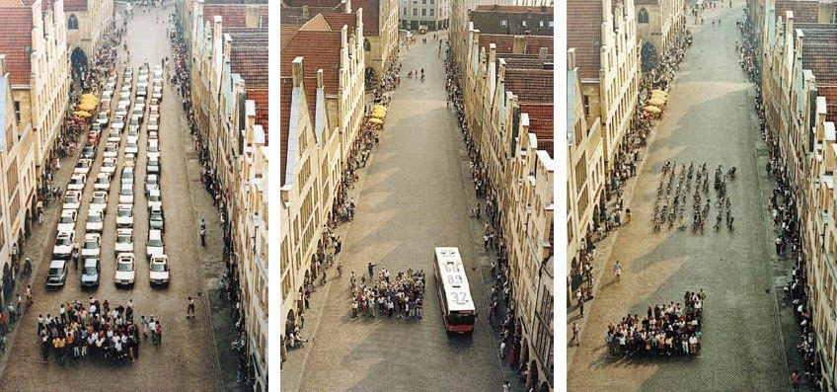
Mobilité douce: quels enjeux?
Le développement territorial
Occupation du sol par individu(e)
Source: OFROU
12

Slide 13
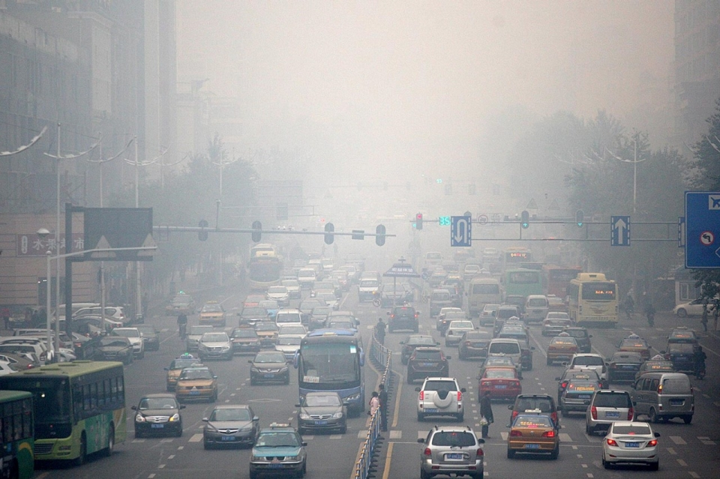
Mobilité douce: quels enjeux?
Santé
Réduction de la pollution atmosphérique
Meilleure qualité de l’air
Activité physique quotidienne
14

Slide 14
Mobilité douce: quels enjeux?
Energie et climat
Préserve les ressources non renouvelables
N’émet pas de CO2
Vélo: le champion de l’efficience énergétique
Source: Sustainable Transport and public policy, Banister D.
13

Slide 15
Mobilité douce: quels enjeux?
Chaîne de déplacement
Source: OFROU
15

Slide 16
Mobilité douce: quels enjeux?
Tourisme et loisirs
Plateforme SuisseMobile
Plus de 9‘000 km d‘itinéraire vélo balisé (VTT non-compris)
Source: https://schweizmobil.ch/fr
16

Slide 17
Suisse: stratégies et mesures pour promouvoir la mobilité douce
17

Slide 18
Suisse: stratégies et mesures pour
promouvoir la mobilité douce
« La politique suisse des transports s'astreint depuis quelques années à encourager la mobilité douce (MD), au quotidien et pendant les loisirs. L'OFROU a la mission délicate de mettre en place au niveau fédéral les conditions les plus avantageuses possibles pour promouvoir et renforcer la MD. »
Source: OFROU
18

Slide 19
Suisse: stratégies et mesures pour
promouvoir la mobilité douce
Quelques constats
La mobilité douce: 3ème pilier du transport de personnes (MD, transports publics, transports individuels motorisés)
10% des trajets en voiture et 15% en TP urbains sont inférieurs à 1 km (+/-15min de marche)
1/3 des trajets en voiture et 60% en TP urbains sont inférieurs à 3 km (10-15min à vélo)
Source: OFROU
19

Slide 20
Suisse: stratégies et mesures pour
promouvoir la mobilité douce
20
Source: OFROU

Slide 21
Suisse: stratégies et mesures pour
promouvoir la mobilité douce
1/3 des subventions fédérales sont destinées à la mobilité douce et à l‘aménagement de l‘espace public: 466 milions de CHF
Source: OFROU
21

Slide 22
Suisse: stratégies et mesures pour
promouvoir la mobilité douce
Créer des itinéraires rapides, directs et en réseau
Assurer des trajets sécurisés et appropriables par tous
Légitimer le vélo comme moyen de transport à part entière
Source: P.Rérat: La pratique du vélo en Suisse. Journées biennales GSE, 13.02.2018
22

Slide 23
Etudes de cas
23

Slide 24
Etudes de cas
Genève, la Voie verte
Copenhague, la « capitale mondiale du vélo »
24

Slide 25
Etudes de cas: Genève
La Voie verte, qu’est-ce que c’est?
C’est un projet d’aménagement urbain qui s’articule sur deux axes: l’écologie et la mobilité douce
Fait suite à la construction d’une nouvelle ligne ferroviaire CEVA (récemment renommé Leman Express).
25

Slide 26
Etudes de cas: Genève
Comment revaloriser l’importante surface libérée par la construction du CEVA (Léman Express)?
En faire une voie continue et fluide, dédié à la mobilité douce, permettant de relier facilement et en sécurité les quartiers entre eux.
Recréer les milieux naturels qui existaient aux abords de l’ancienne voie de chemin de fer.
La Voie verte avant le début des travaux
26

Slide 27
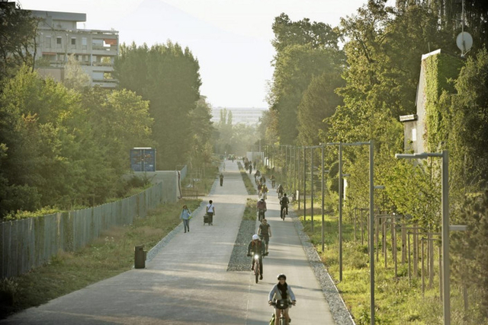
Etudes de cas: Genève
Source: www.tdg.ch
27

Slide 28
Etudes de cas: Genève
Quelques chiffres:
3,6km de long
15 écoles / 6’000 élèves autour de la Voie verte
35’000 riverains dans son périmètre
575 arbres replantés
53’000m2 de milieux naturels recréés
Source: La Voie Verte CEVA: allier écologie et mobilité douce. Fiche technique, 03.2018
28

Slide 29
Etudes de cas: Genève
La Voie verte en images (vidéo):
La Voie verte vue du ciel, écologie et mobilité à Genève
https://www.youtube.com/watch?v=cmlUCxoSu9c
29

Slide 30
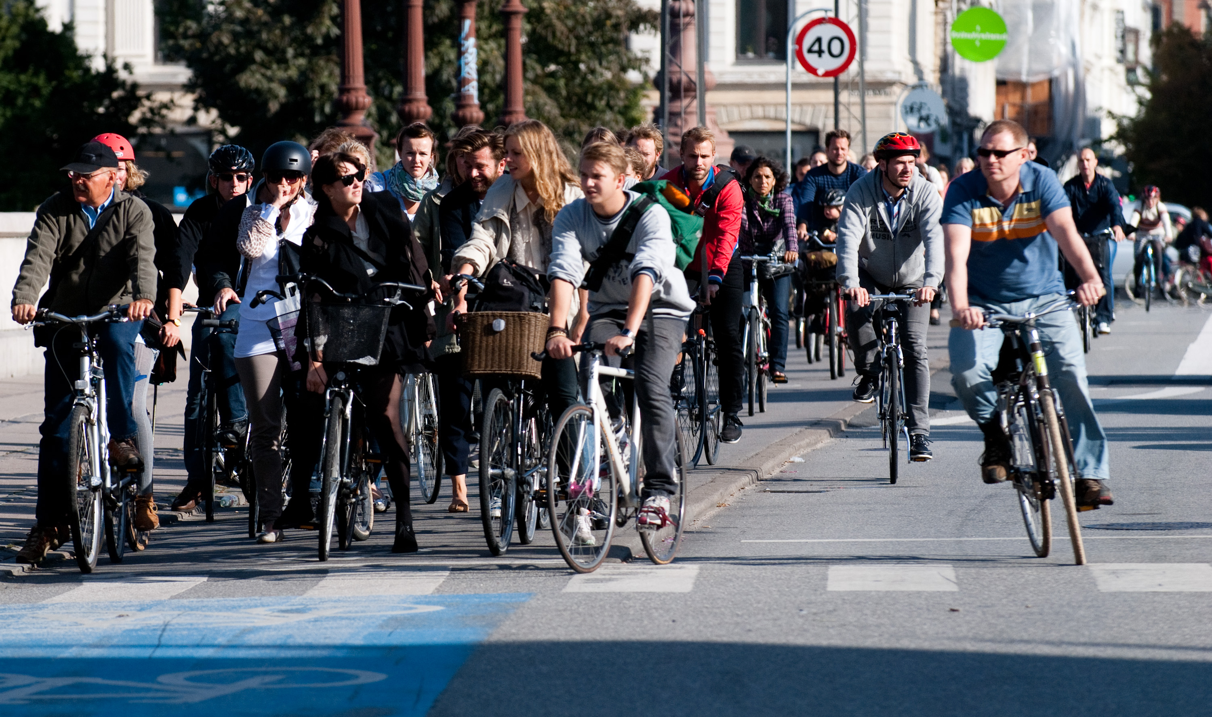
Etudes de cas: Copenhague
30
Source: Google images

Slide 31
Etudes de cas: Copenhague
Quelques chiffres…
La ville compte désormais plus de vélos que de voitures: 13’100 de plus! (265’700 contre 252’600)
Augmentation de 68% du trafic cycliste en 20 ans (1996-2016) dont 15% uniquement sur la dernière année!
150 MIO de CHF investis dans les infrastructures cyclables en 10 ans (2005-2015)
Source: https://www.citycle.com/37638-copenhague-les-velos-plus-nombreux-que-les-voitures/
31
Notes:
2016

Slide 32
Etudes de cas: Copenhague
Mais d’ou vient cette “success story”?
→ Combinaison de de facteurs culturels et de politiques
Le vélo constitue un moyen de transport très utilisé historiquement par les danois.
La “culture vélo” ☺ très présente dans les mentalités
Politiques pour développer/améliorer les infrastructures et encourager l’usage du vélo depuis les années 70 (investissements, fortes taxations sur les véhicules motorisés, éducation…)
Source: https://www.citycle.com/53823-copenhague-capitale-des-cyclistes/
32

Slide 33
Etudes de cas: Copenhague
« Personne ici ne se voit comme un cycliste, pas plus qu’on ne se voit comme un brosseur de dent. C’est simplement naturel dans la vie de tous les jours »
Marie Kastrup, Responsable du programme vélo de Copenhague
« Aménager la ville pour le vélo c’est le moyen le moins cher pour améliorer la qualité de vie »
Morten Kabell, maire-adjoint de Copenhague
33

Slide 34
Etudes de cas: Copenhague
Stratégie 2011-2025 : “good, better, best”
50% de tous les trajets au travail et à l’école faits à vélo (35% en 2010)
Diminuer de 70% le nombre de cyclistes gravement blessés (par rapport à 2005)
90% des cyclistes se sentent en sécurité dans le trafic (67% en 2010)
80% des cyclistes pensent que la “culture vélo” est positive pour l’atmosphère de la ville
Entre autres….
Source: Good, better, best – The city of Copenhaguen’s bycicle strategy 2011-2025.
34
Notes:
IMPORTANCE DU SENTIMENT DE SECURITE → MOTIVATION A FRANCHIR LE PAS →PARENTS-ENFANTS

Slide 35
Mobilité et COVID19
35

Slide 36
Mobilité et COVID19
La crise sanitaire actuelle a d’énormes conséquence sur notre mobilité!
Le vélo comme meilleure option?
Elargissement des voies cyclables à Berlin, Bogota, New York, Lyon, Séville, Milan…
Appels d’associations environnementales et d’habitants (en Suisse et ailleurs)
36
Notes:
Chacun, chacunes est plus ou moins confiné… Avions cloués au sol, routes désertes,…
On a vu comme la santé est un des grands enjeux du développement de la mobilité douce, et a l’ère du covid19 encore plus! → facile de garder la distanciation sociale (comparée aux TP notamment), l’été qui arrive (en faveur)
Genève: lettre ouverte de Pro Vélo, actif trafic, WWF, mobilité piétonne… au conseiller d’etat Serge Dal Busco, en charge du Departement des infrastructure

Slide 37

Mobilité et COVID19
37
Source: https://www.af3v.org
Notes:
Veloroute et voies vertes

Slide 38
Mobilité et COVID19
«Je crois que le déclin de l'attractivité de la voiture en Suisse et dans les pays du nord de l'Europe, en particulier chez les jeunes, est une tendance qui ne va pas disparaître. Je pense plutôt qu'il y aura un retour à la proximité. Les voyages auront lieu sur des distances plus courtes. Et puis, compte tenu de la prévisible récession économique, il ne fait aucun doute que dans les prochaines années, nous serons moins mobiles.»
Vincent Kaufmann, professeur associé de sociologie urbaine et d'analyse des mobilités à l'École polytechnique fédérale de Lausanne (EPFL).
38
Notes:
Veloroute et voies vertes

Slide 39
A vos vélos ☺
39

